Slide 1
Ma sacrée famille

Slide 2
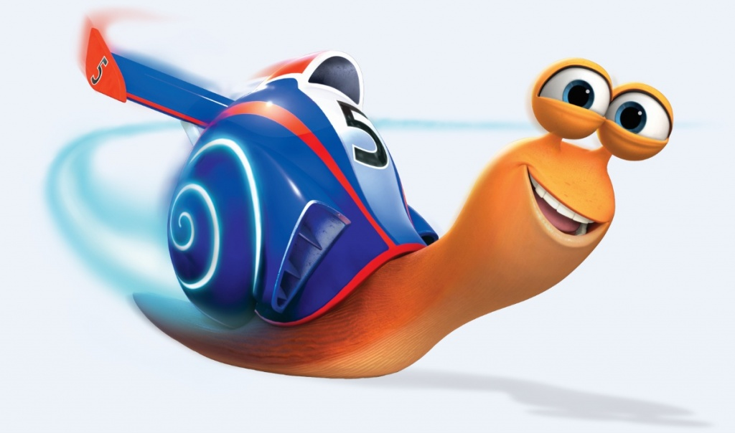
turbo
Je mappel turbo. J’ai onze ans. J’aime la vitesse.

Slide 3
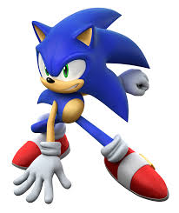
Mon pere
Il s’appelle Sonic. Il a 50 ans. Il aime le bricolage et jouer sur la PS4.

Slide 4
Je mappel Emily

